Slide 1
Workshop guide
Facilitator:
Read notes to prepare.See English file.
Amend slides if needed.
Ready the family-facing materials.
Display slide 2 as families arrive.
Share the story

Slide 2
分享故事

Slide 3
議程
歡迎
閱讀提示
「我學會了怎麼樣在語句中加上難詞！」
練習時間
反思與更新

Slide 4
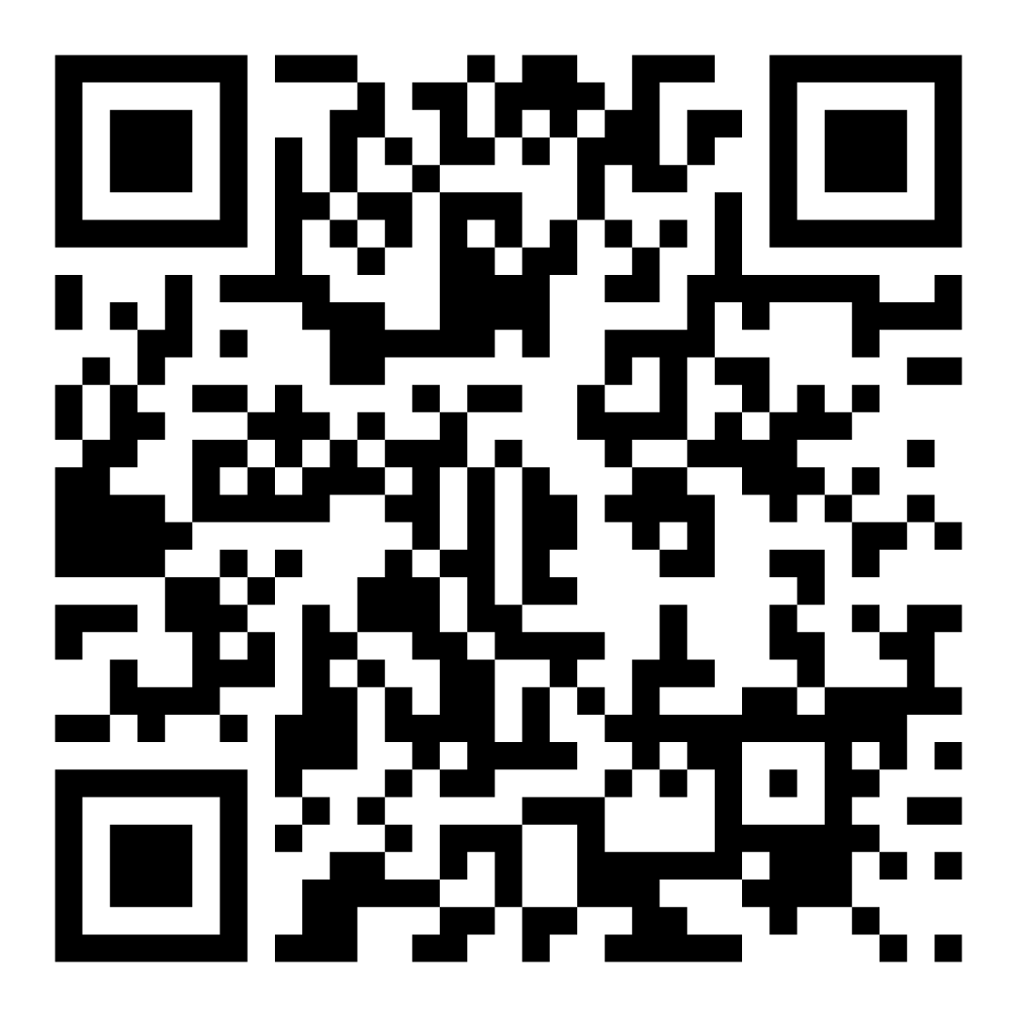
家庭信心調查
請掃描此二維碼，分享您與孩子一起閱讀的感受。

Slide 5
工作坊指引
做好準備。
保持專注。
保持禮貌。
提出問題。

Slide 6
分享故事
1
2
3
某人-想要
但是
所以-然後
總結故事有助於我們更好理解故事。

Slide 7
查看文學術語
總結
簡要說明故事的要點。

Slide 8
總結小說類故事
長總結
標題
總結
角色
環境
開頭
中間
結尾
許多細節
作者的目的
個人情感
短 總結
標題
主要角色
問題（或衝突）
解決方案
像複述電影一樣複述故事。

Slide 9
某人-想要-但是-所以-然後
提示和竅門
某人 = 主角
想要/但是 = 問題（或衝突）
所以/然後 = 解決辦法（或決議）
但是
所以
想要
然後
某人

Slide 10
1.某人-想要
要吃橋那面的青草。
某人…三隻山羊
The Three Billy Goats Gruff

Slide 11
2.但是
但是一個醜陋的巨魔阻止了他們。
The Three Billy Goats Gruff

Slide 12
3.所以-然後
所以最大的比利山羊把他從橋上撞下來
然後他們可以平和地過橋去吃草。
The Three Billy Goats Gruff

Slide 13
觀看影片：
英語
https://youtu.be/2a5BdQr2O2Q
西班牙語
即將上線

Slide 14
運用你的手
提示和竅門
年長的孩子可以總結一章或一節，而非總結整本書！
但是
所以
想要
然後
某人

Slide 15
閱讀=對話 (K-1)
誰是主角？
角色想要什麼？指出幫助您理解的文字/圖片。
為什麼角色不能得到他們想要的？
故事的結尾發生了什麼？在書中指給我看。

Slide 16
閱讀=對話 (2-3)
誰是主角？他們想要什麼？您是怎麼知道的？
角色有什麼問題？告訴我您是怎麼知道的。
然後發生了什麼？角色是如何解決問題的？發生在哪一頁？

Slide 17
多語言家庭
用任何語言提問和談論書籍！用另一種語言解釋詞彙表中的單詞。
將此策略用於任何語言的書籍。

Slide 18
練習時間
1
有問題就告訴我！
某人-想要
但是
2
3
所以-然後

Slide 19
反思
對這個閱讀技巧還有疑問嗎？
轉身與您的孩子交談：我們準備好在家嘗試這個閱讀技巧了嗎？
請分享您如何在家中使用此技巧。
您的問題將對房間裡的其他人有所幫助！

Slide 20
請給我們反饋
您的意見能改善我們合作的成效！

